Slide 1
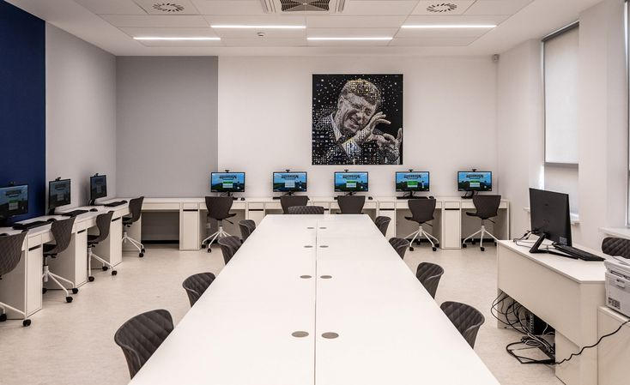
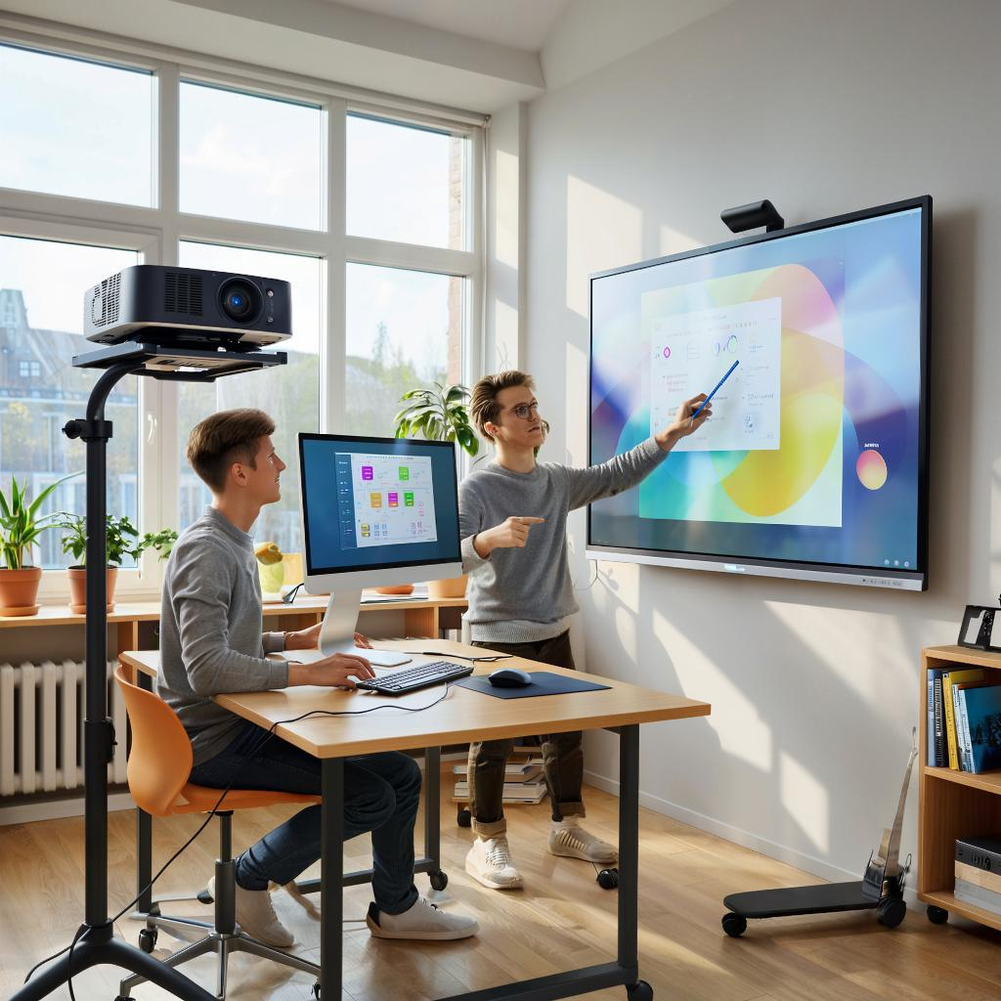

Инновации в образовательном
процессе
Разработчик :Яценко С.И. преподаватель филиала ГБПОУ РТК
.

Slide 2
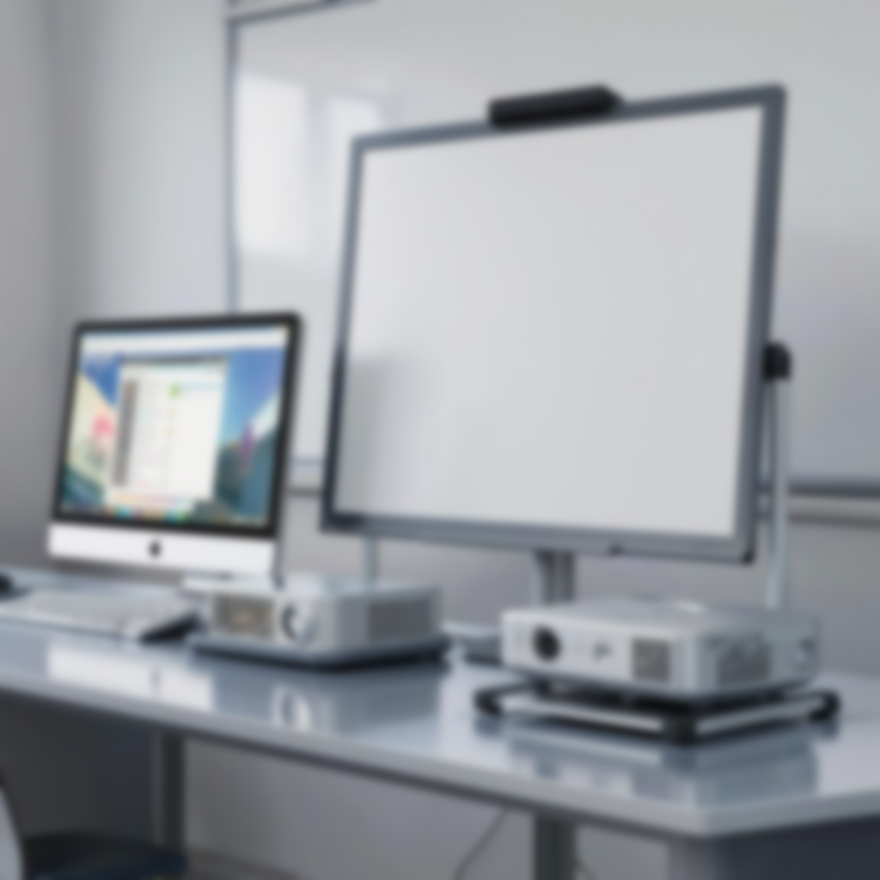
Введение
Новые технологи стремительно проникают во все сферы нашей жизни, и сферу образования они не обошли стороной. Современные технологии кардинально меняют образовательную среду, делая обучение более наглядным, интерактивным и персонализированным. Рассмотрим пять технологических решений, которые уже сегодня эффективно упрощают образовательный процесс.

Slide 3
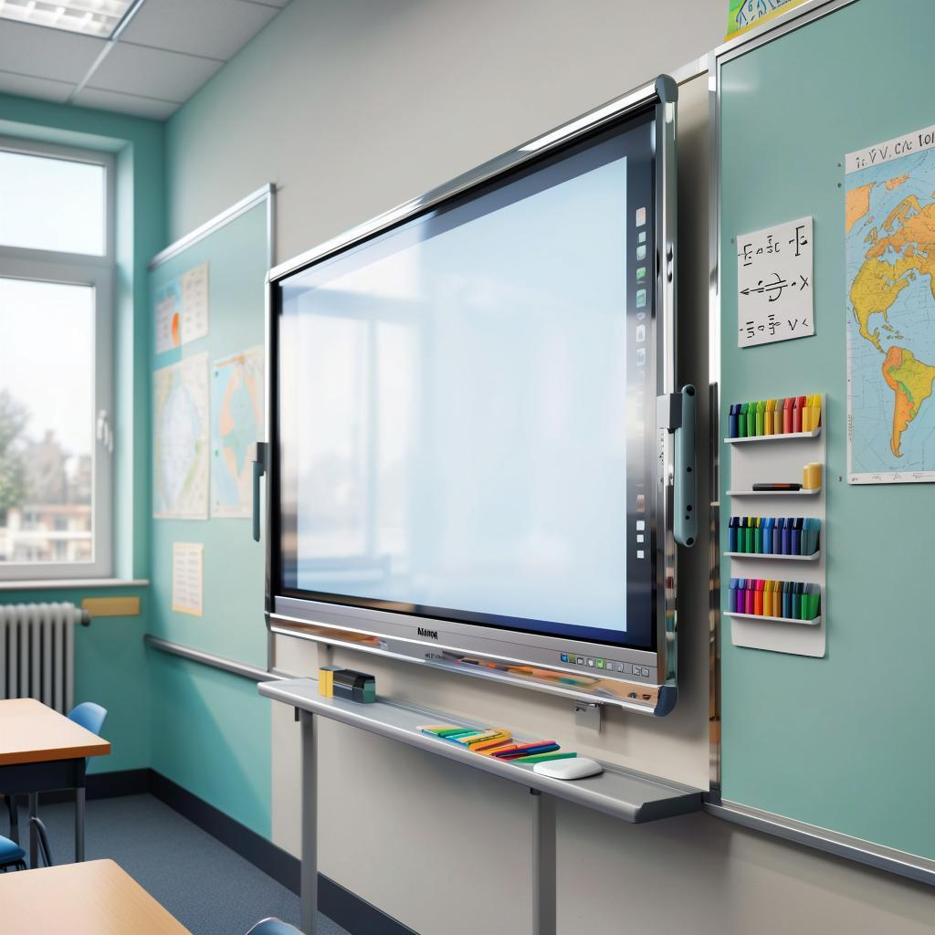
Интерактивная доска
Интерактивная доска — сенсорный экран, подключённый к компьютеру и проектору.
В отличие от традиционной доски, она позволяет:
Демонстрировать презентации, видео, анимацию и интерактивные схемы;
Писать и рисовать цифровым маркером, сохранять и экспортировать записи;
Управлять контентом касаниями: перемещать объекты, масштабировать изображения, выделять фрагменты;
Организовывать коллективную работу (например, совместное решение задач всем классом).
Как упрощает процесс:
Повышает наглядность подачи материала;
Экономит время на смену наглядных пособий;
Стимулирует активность учащихся;
Облегчает повторение (файлы можно сохранить и пересмотреть).

Slide 4
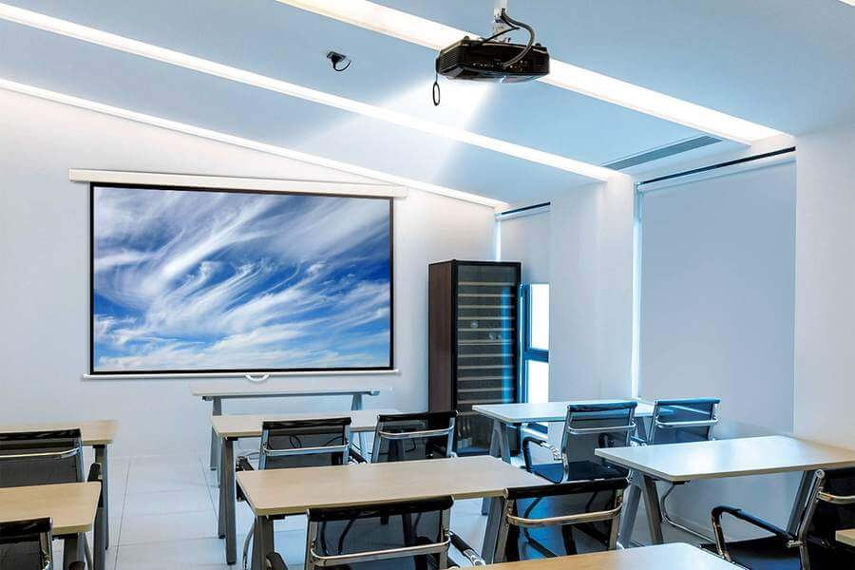
Проектор
Современный проектор, интегрированный с ПК или мобильными устройствами по Wi‑Fi, превращает любую поверхность в мультимедийный экран.
Его возможности:
демонстрация 3D‑моделей, анимаций, виртуальных экскурсий;
одновременный показ нескольких источников (текст + иллюстрация, параллельное сравнение карт и схем);
трансляция работы отдельного ученика на общий экран для коллективного разбора.
Как упрощает процесс:
снимает ограничение «одной страницы»;
визуализирует сложные понятия (строение клетки, траектории планет, исторические события);
делает уроки запоминающимися и эмоционально вовлечёнными.

Slide 5
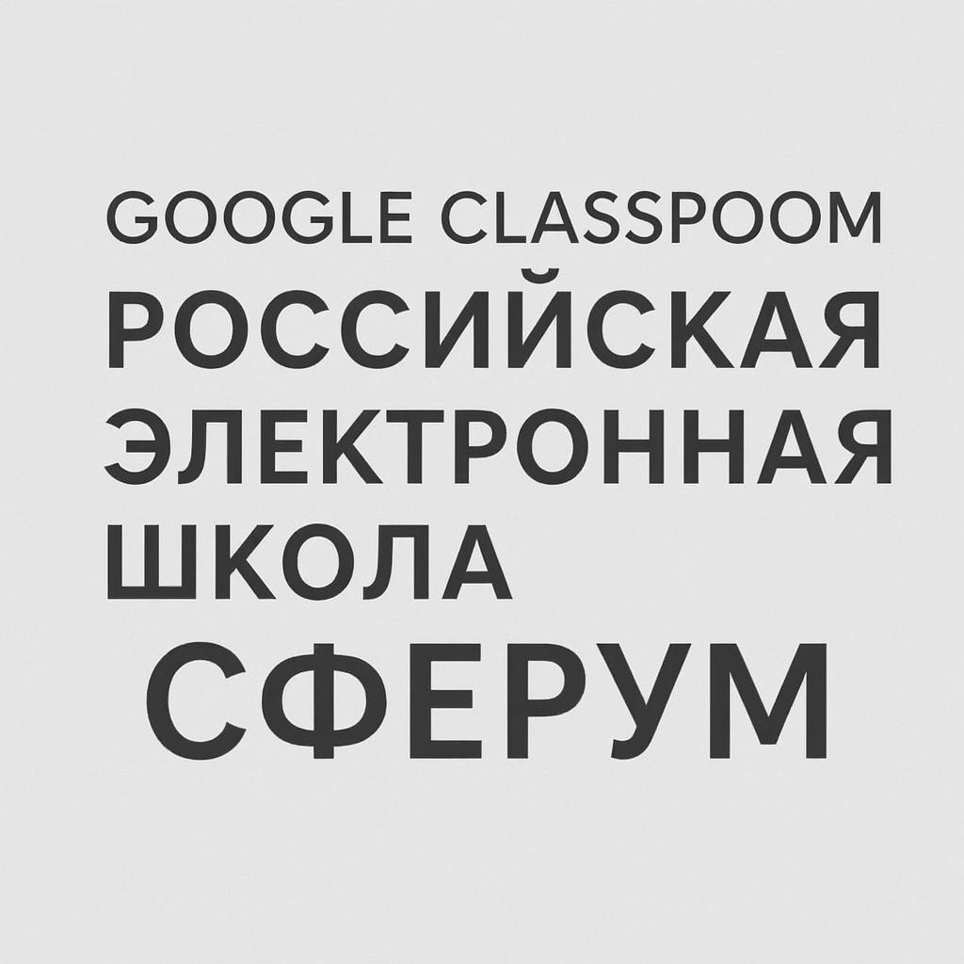
Образовательные онлайн‑платформы
Платформы типа Google Classroom, Moodle, «Российская электронная школа» или «Сферум» предоставляют:
доступ к цифровым учебникам и интерактивным заданиям;
тесты с автоматической проверкой и мгновенной обратной связью;
форумы и чаты для обсуждения и сдачи работ;
календари и напоминания о сроках выполнения заданий.
Как упрощает процесс:
обеспечивает круглосуточный доступ к материалам;
автоматизирует рутинные операции (проверка тестов, учёт оценок);
позволяет индивидуализировать обучение (ученик повторяет тему в своём темпе);
упрощает коммуникацию между учителем, учениками и родителями.

Slide 6
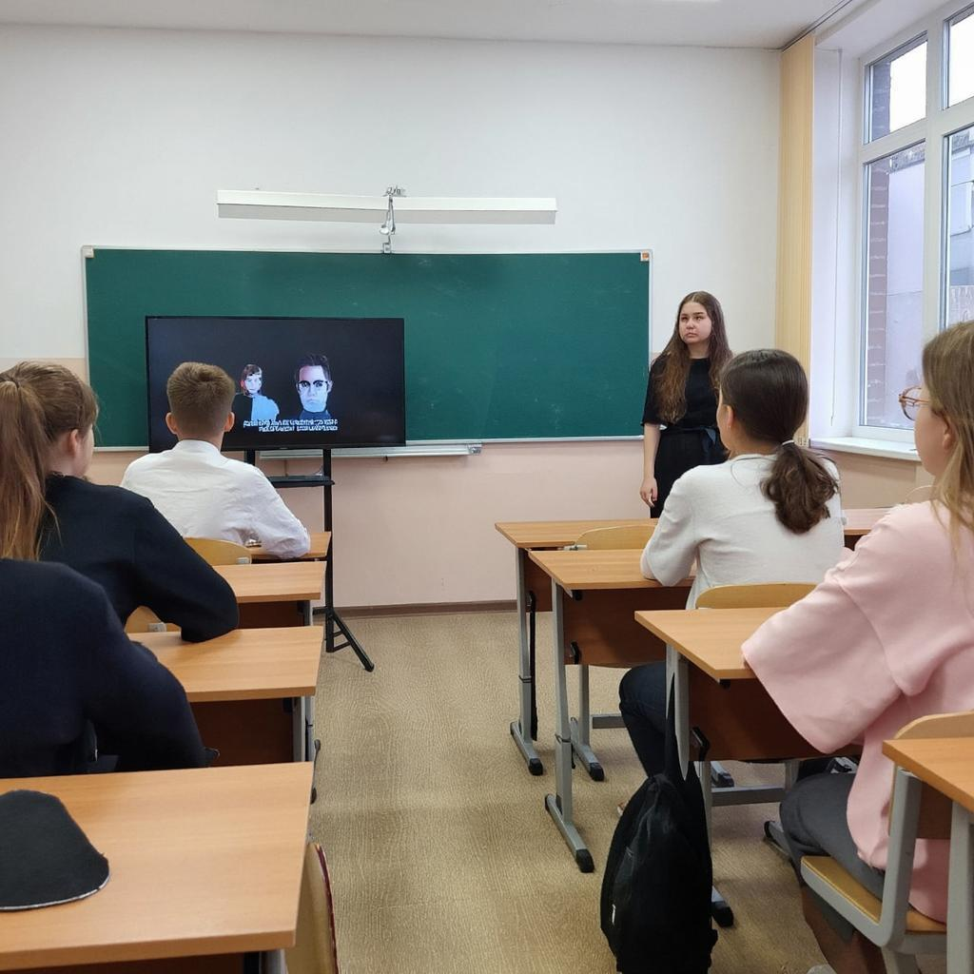
Видеоуроки — записанные и структурированные учебные материалы в видеоформате, которые могут использоваться как на уроке, так и для самостоятельной работы.
Их форматы разнообразны:
лекции с демонстрацией экрана (скринкасты);
анимационные объяснения сложных процессов;
практические мастер‑классы с пошаговыми инструкциями;
интерактивные видео с ветвлениями и заданиями внутри ролика.
Как упрощает процесс:
даёт возможность многократно пересматривать сложный материал в удобном темпе;
освобождает учителя от повторного объяснения тем отстающим или пропустившим урок;
позволяет визуализировать динамичные процессы (химические реакции, алгоритмы, физические явления), которые трудно показать на доске;
поддерживает самостоятельную работу: ученики могут готовиться к занятиям или повторять темы дома;
снижает нагрузку на конспектирование — ключевые визуальные элементы уже зафиксированы в ролике;
открывает доступ к качественным объяснениям от экспертов, которых нет в штате школы.
Видеоуроки

Slide 7
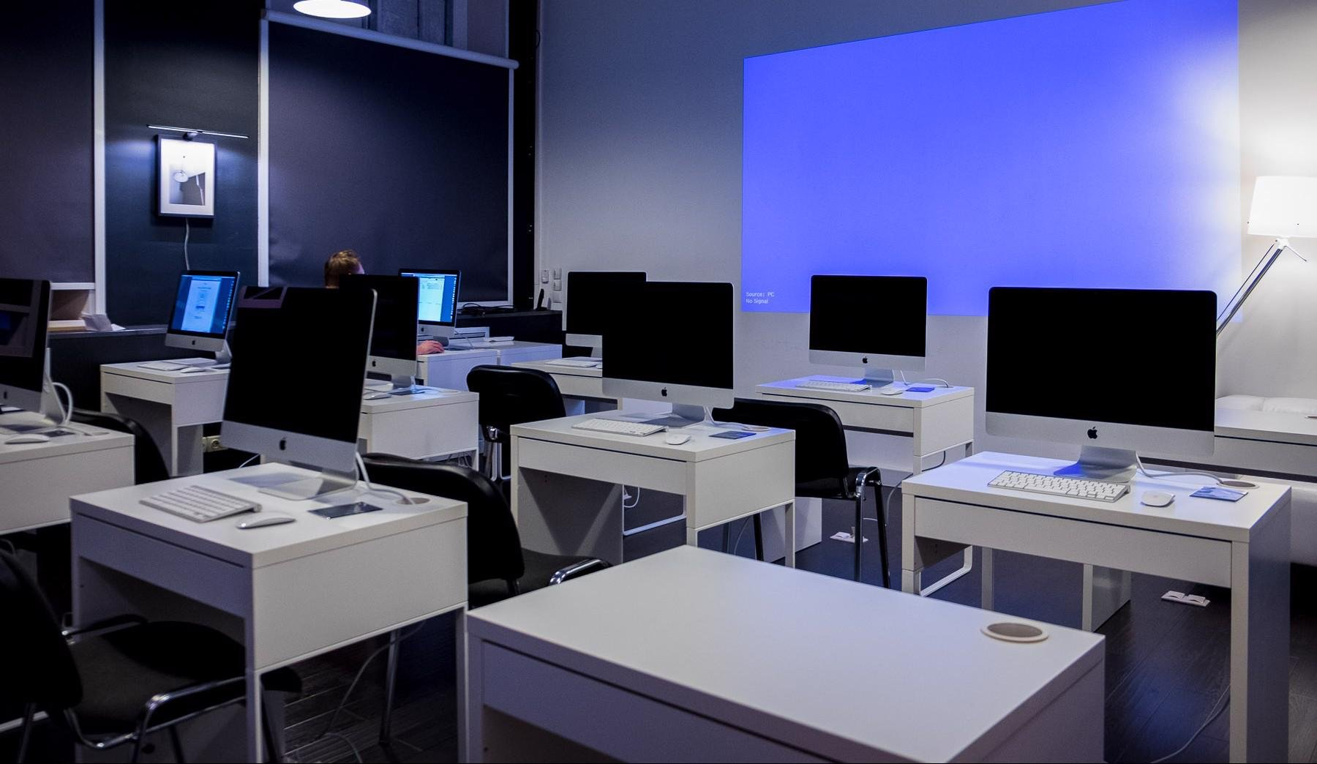
Современная техника в классах информатики
Оснащение кабинетов информатики актуальным оборудованием создаёт среду для освоения цифровых компетенций:
мощные ПК с современным ПО для программирования, 3D‑моделирования, работы с графикой;
интерактивные панели вместо традиционных мониторов — для коллективной работы над кодом или проектами;
робототехнические наборы (LEGO Mindstorms, VEX, Arduino) — для практического изучения алгоритмов и механики;
3D‑принтеры — для воплощения проектных решений в физических моделях;
устройства для VR/AR‑разработки — для создания иммерсивных учебных сценариев;
сетевое оборудование (маршрутизаторы, коммутаторы) — для изучения принципов работы сетей и кибербезопасности.
Как упрощает процесс:
даёт реальный опыт работы с инструментами цифровой экономики;
связывает теорию с практикой: ученики не просто изучают языки программирования, а создают работающие приложения и устройства;
развивает проектное мышление и командную работу;
готовит к профессиям будущего, формируя навыки кодирования, дизайна, инженерии;
повышает мотивацию через осязаемый результат (собственный сайт, игра, робот, 3D‑модель).

